Slide 1
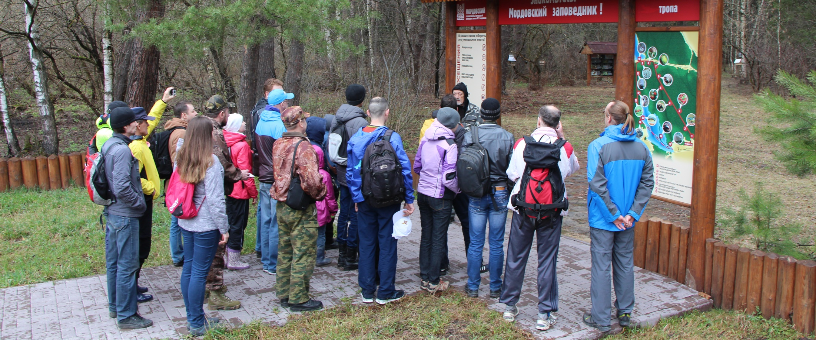
Заповедными тропами
Мордовского заповедника –
тур выходного дня

Slide 2
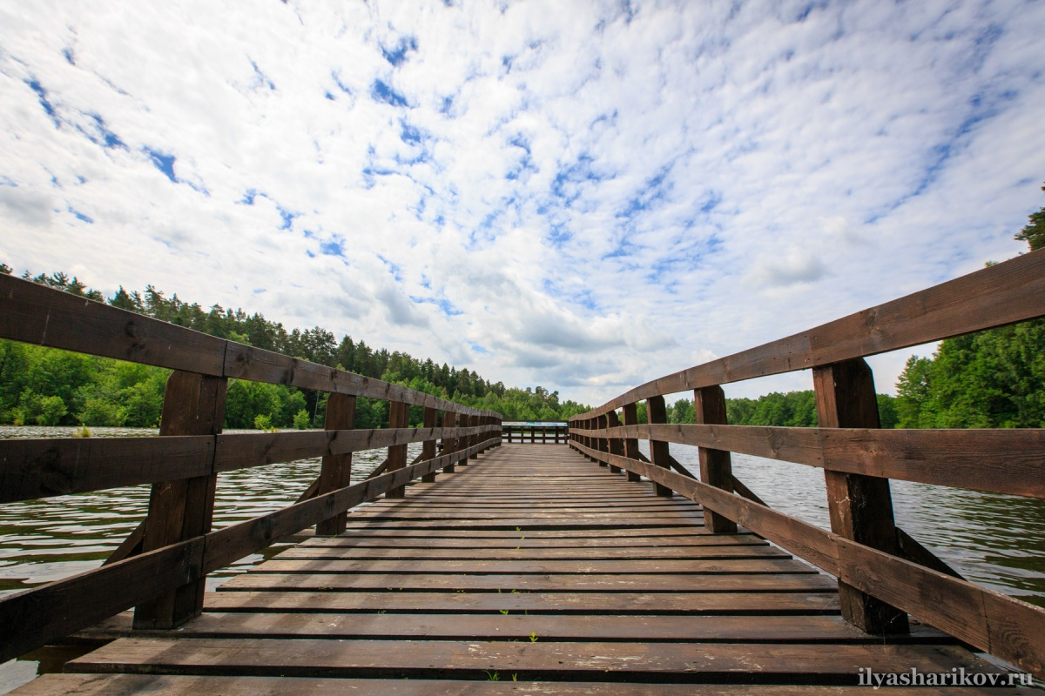
«Заповедными тропами Мордовского заповедника» –
возможность посетить 3 экологические тропы
Экологические тропы – специально оборудованные маршруты для знакомства с природой заповедника, а также традициями мордовского народа.
Обустройство экологических троп – это уникальный для всей Республики опыт и передовой среди всех особо охраняемых природных территорий России.
Развитие целой системы экологических троп различной тематики и протяженности повлекло за собой повышение привлекательности Мордовского заповедника для экологически ориентированных туристов.
Тур предполагает посещение
экологических троп, расположенных
на центральной усадьбе
Мордовского заповедника:
«Знакомьтесь: Мордовский
заповедник!»,
«Тропою предков» и
«Экосистемы заповедника».

Slide 3
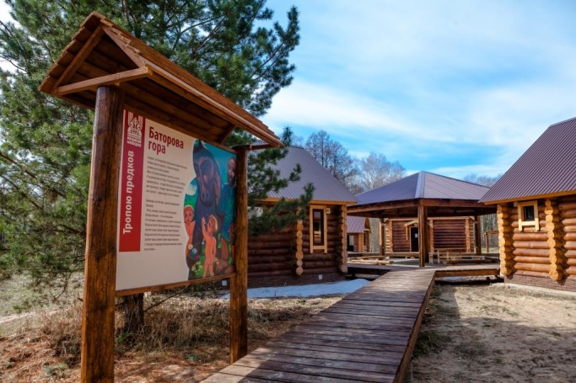
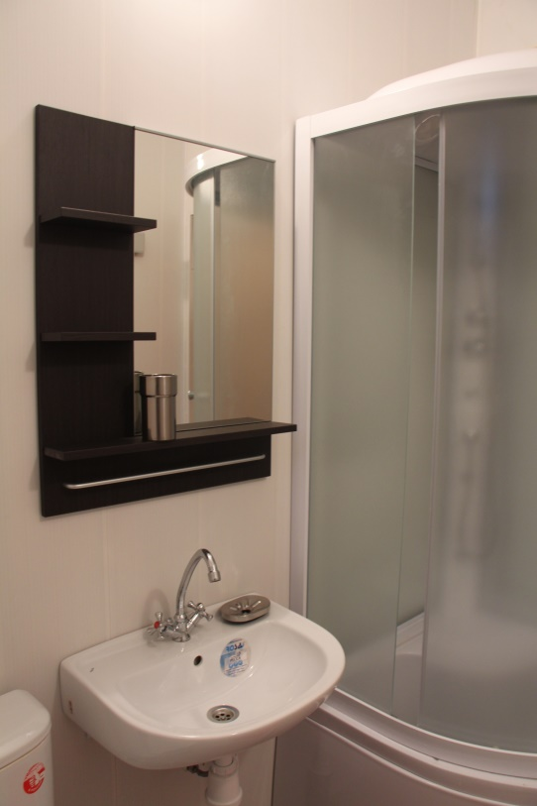
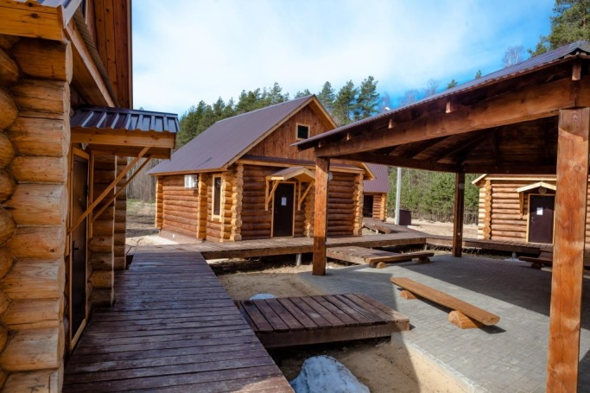
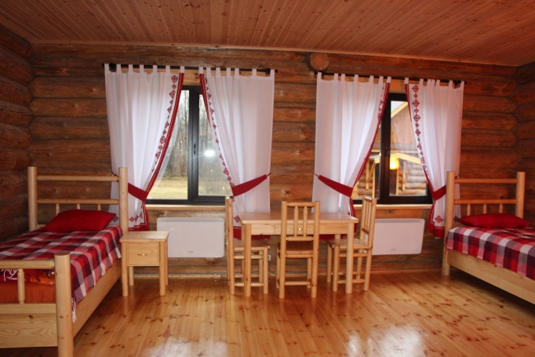
Размещение туристов – в гостевых домиках
на Новеньком кордоне заповедника
НОВЕНЬКИЙ КОРДОН (1 км от центральной усадьбы по «Тропе предков») обустроен отапливаемыми гостевыми домами вместимостью 25 человек.
В интерьере гостевых домиков органично сочетаются лаконичность мордовского быта и современный комфорт. На кордоне функционируют баня, 2 беседки и 2 гриль-беседки. Для посетителей открыт познавательный комплекс — контактная мини-ферма с домашними животными. Рядом расположена тропа «Тропою предков» с выходом на смотровую площадку на оз. Вальза.

Slide 4
Программа тура
Пятница.
Размещение на Новеньком кордоне. Ужин.
Суббота.
Завтрак.
Посещение визит-центра в пос. Пушта, посещение экологической тропы «Знакомьтесь: Мордовский заповедник!», посещение Музея природы.
Обед. Посещение экологической тропы «Тропою предков» и мини-фермы «Дикие и домашние».
Ужин.
Воскресенье.
Завтрак. Посещение экологической тропы «Экосистемы Мордовского заповедника» (2 вариант, средний маршрут 6 км).
Обед (по желанию) из блюд одной из национальных кухонь (русской, мордовской, татарской, грузинской).
Отъезд.

Slide 5
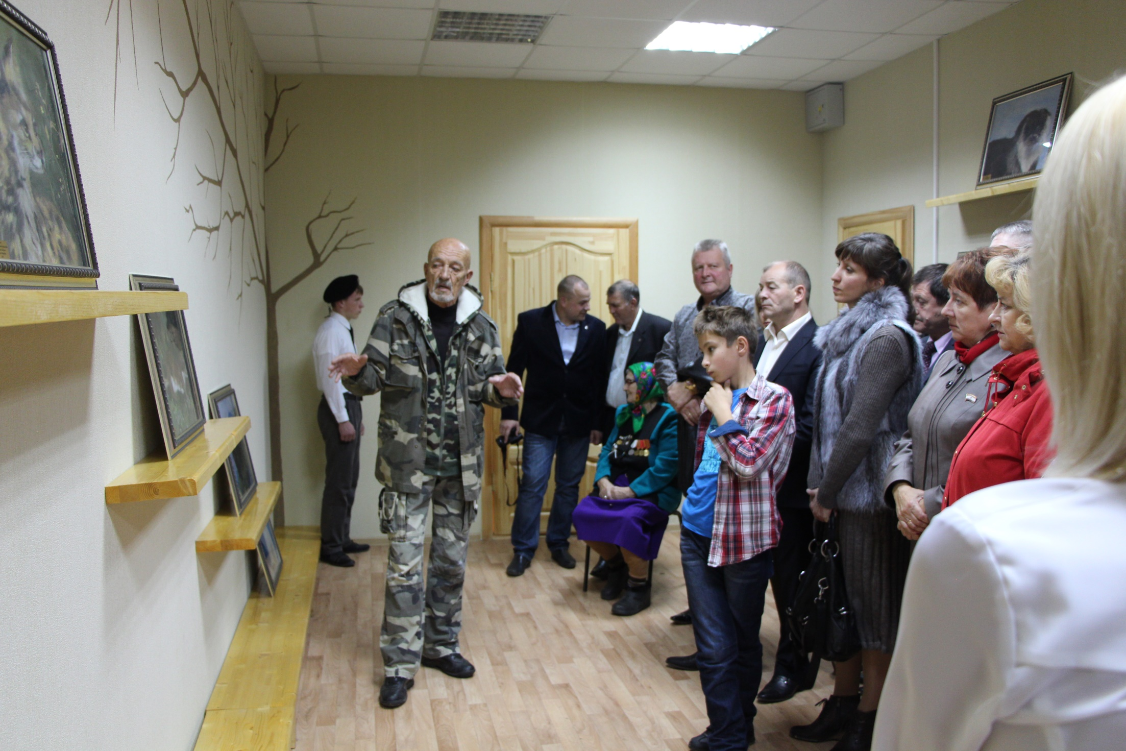
Центральная усадьба Мордовского заповедника (поселок Пушта).
Визит-центр, выставочный зал.

Slide 6
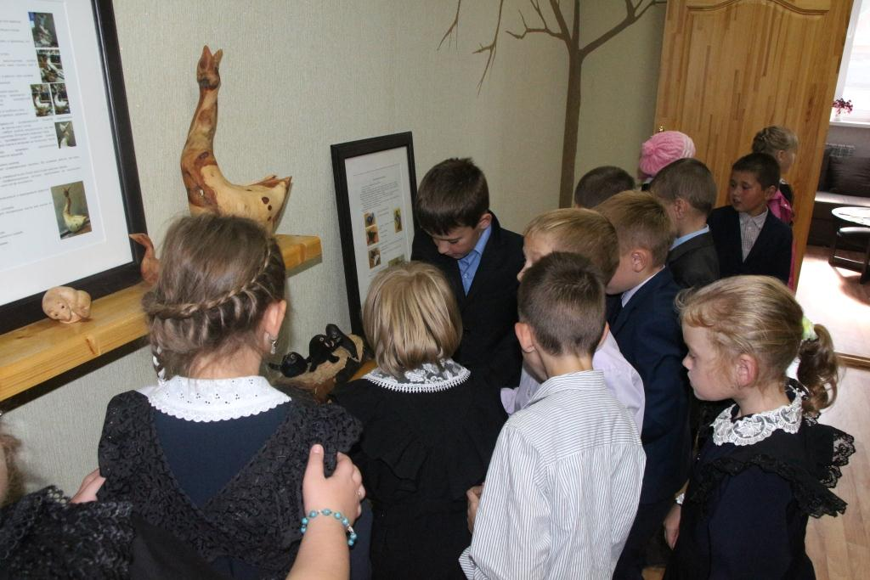
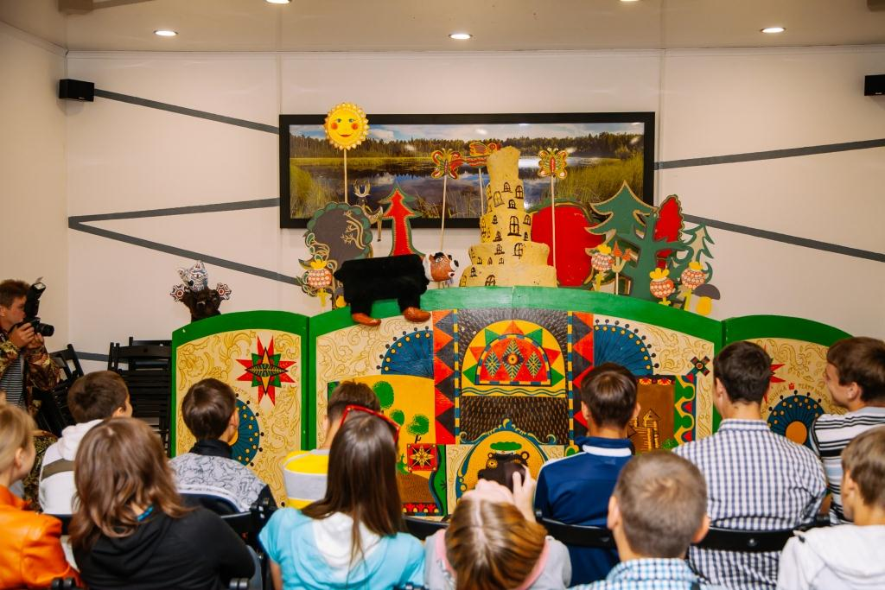
Центральная усадьба Мордовского заповедника (поселок Пушта).
Визит-центр, кукольный театр.

Slide 7
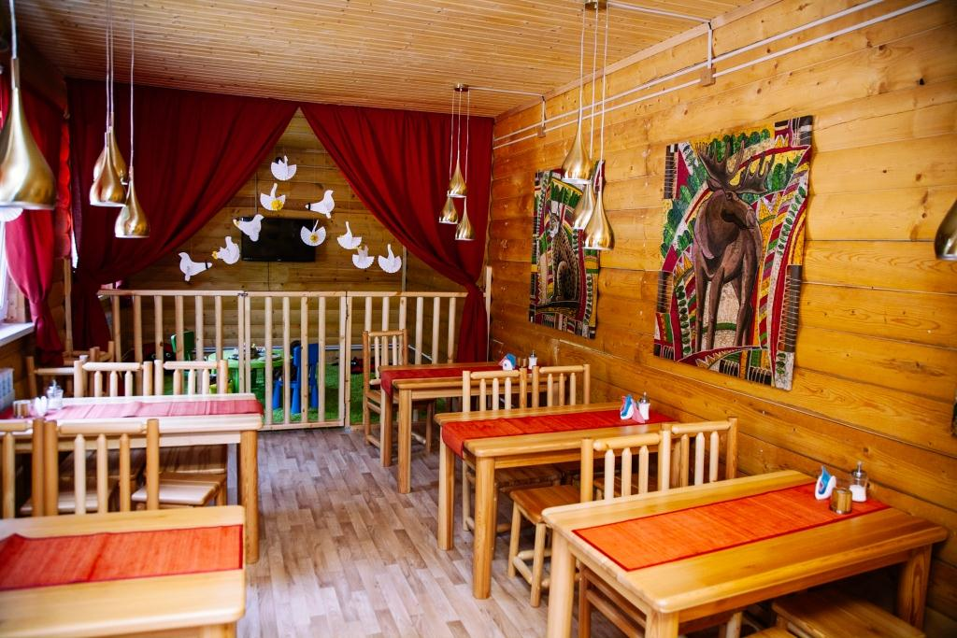
Центральная усадьба Мордовского заповедника (поселок Пушта).
Визит-центр, самоварная.

Slide 8
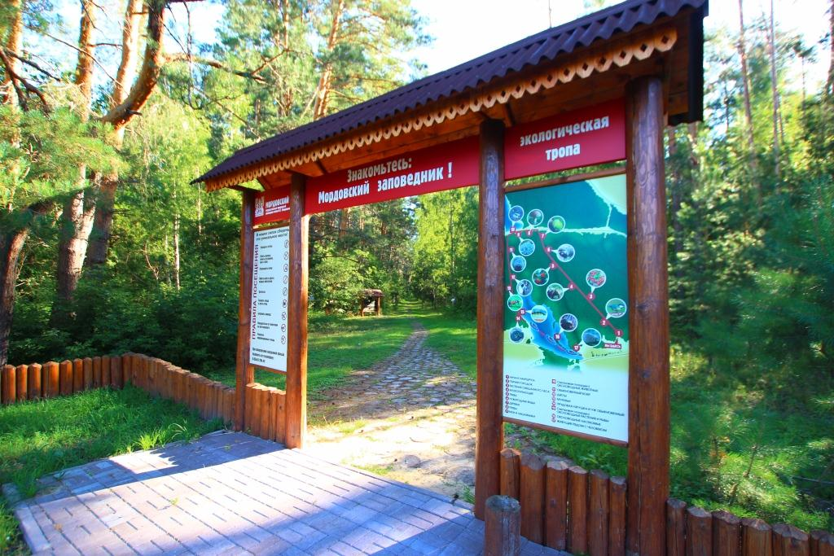
Экологическая тропа «Знакомьтесь: Мордовский заповедник!», 2,5 км –
наиболее подходящий способ для первого знакомства с природой заповедника.

Slide 9
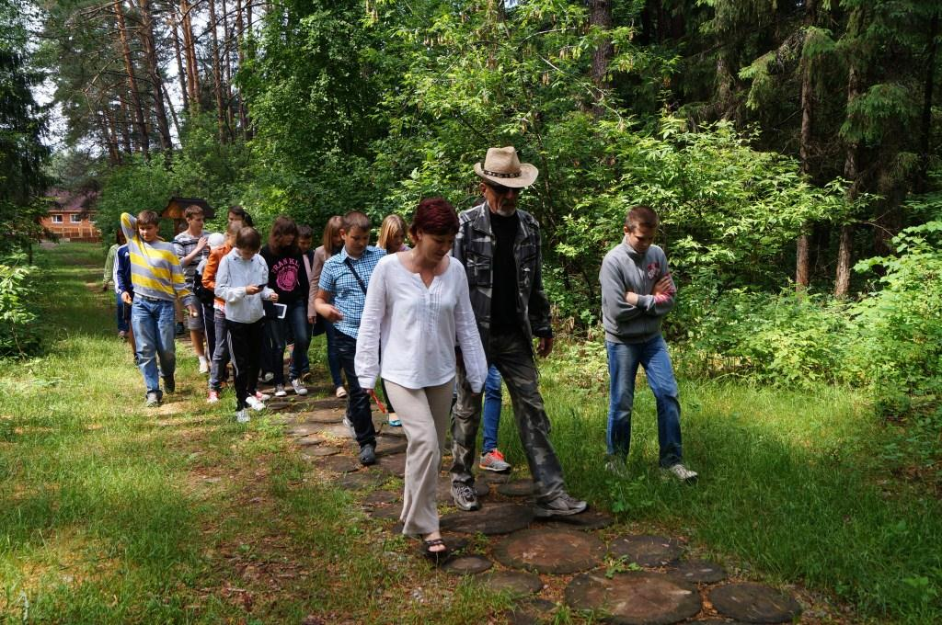
Тропа оборудована настилами, мостиками, информационными стендами.
Посетители узнают о типичных для данной местности животных и растениях.

Slide 10
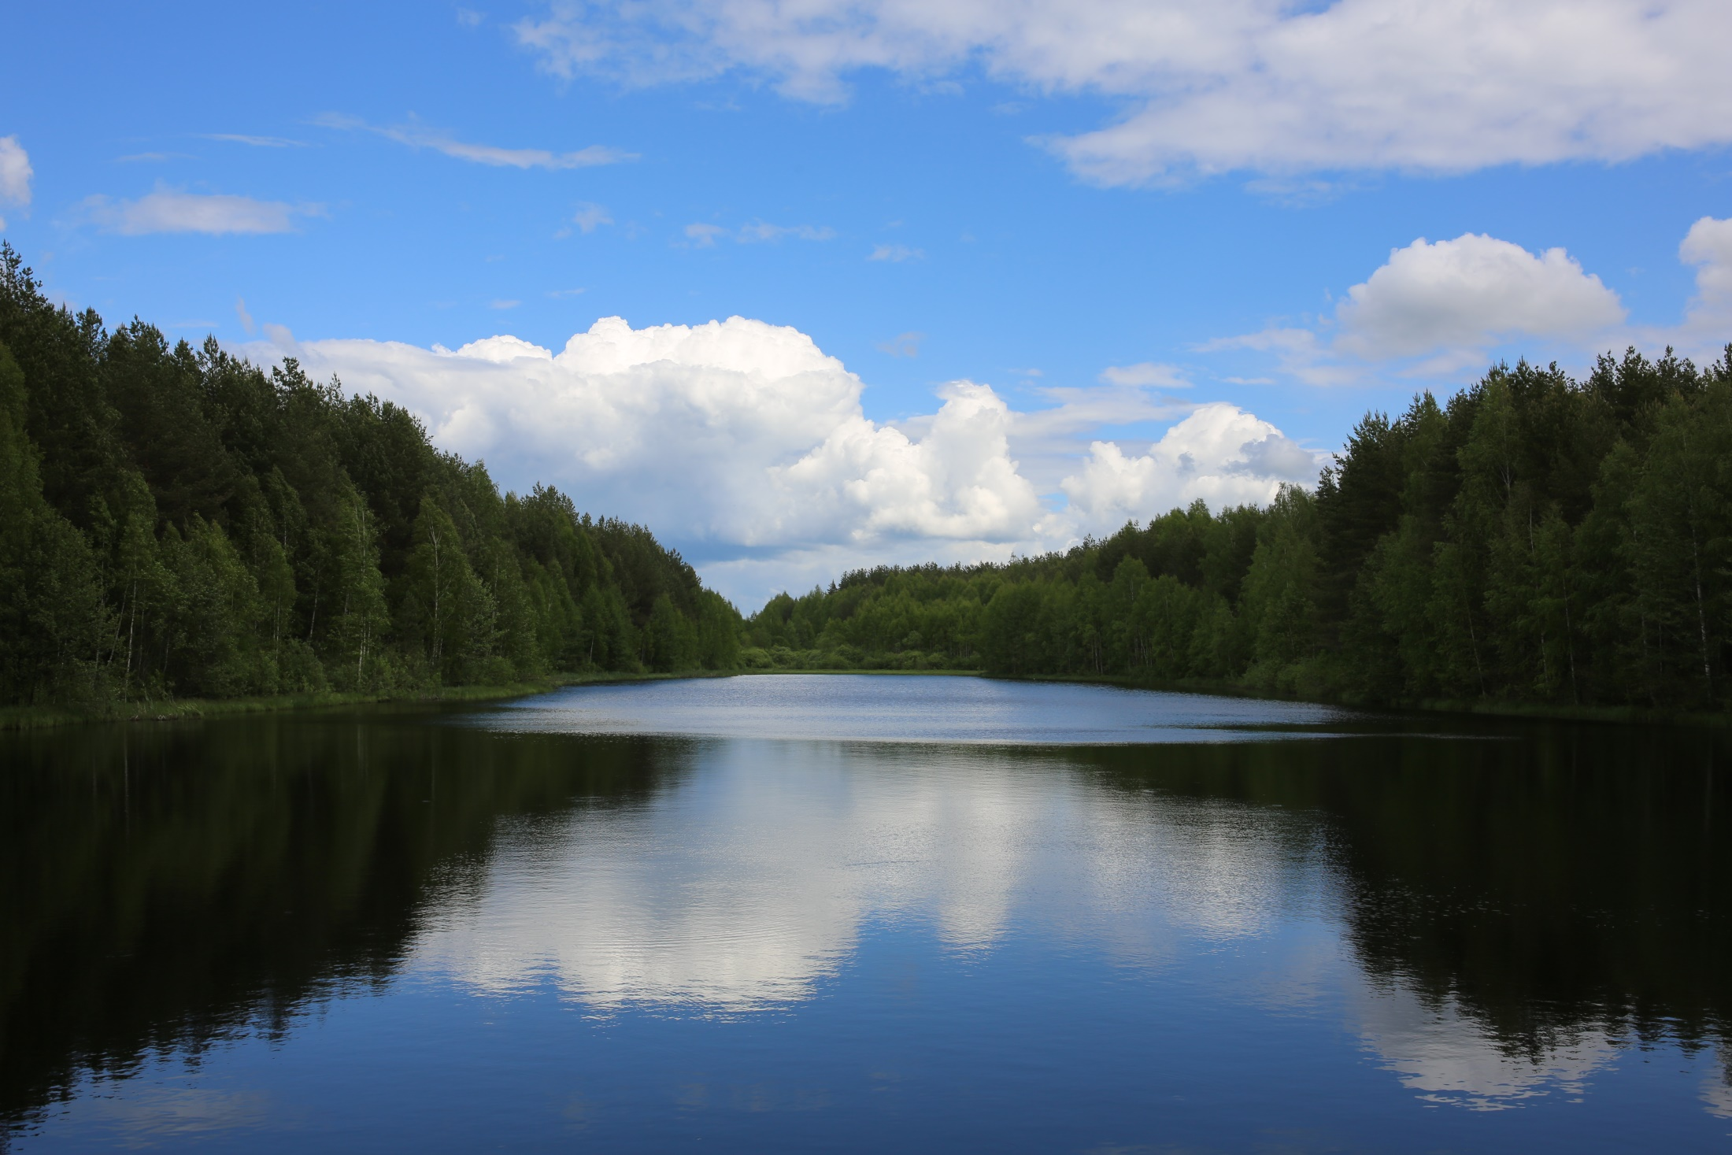
На смотровой площадке вблизи водоема посетители знакомятся с околоводными животными и птицами, обитающими на территории заповедника.

Slide 11
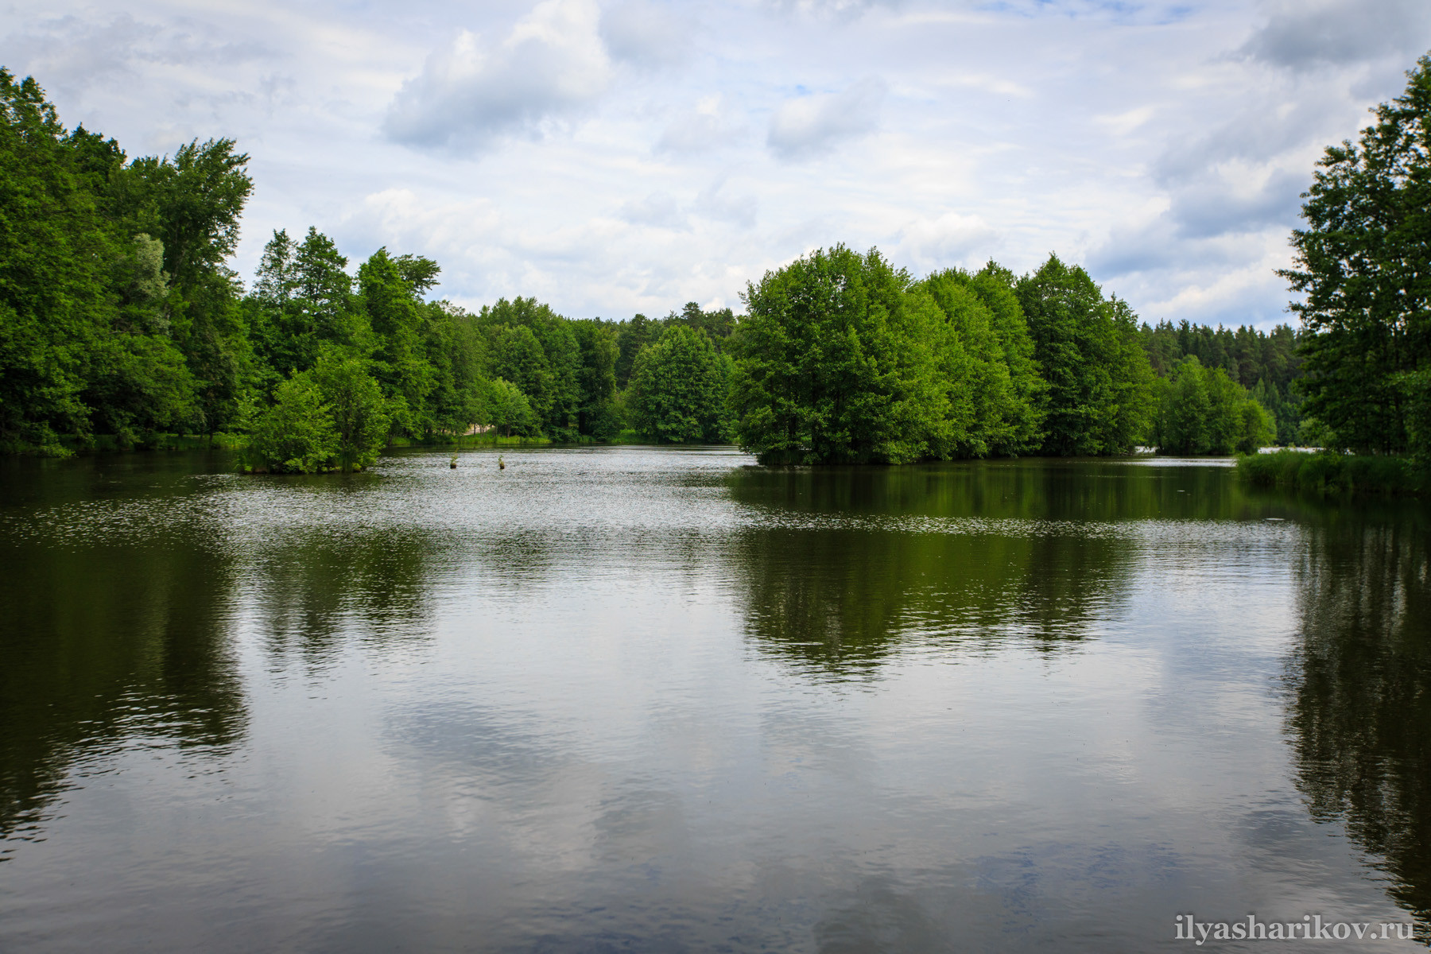
Объекты посещения в рамках экологической экспедиции.
Экологическая тропа «Знакомьтесь: Мордовский заповедник!»

Slide 12
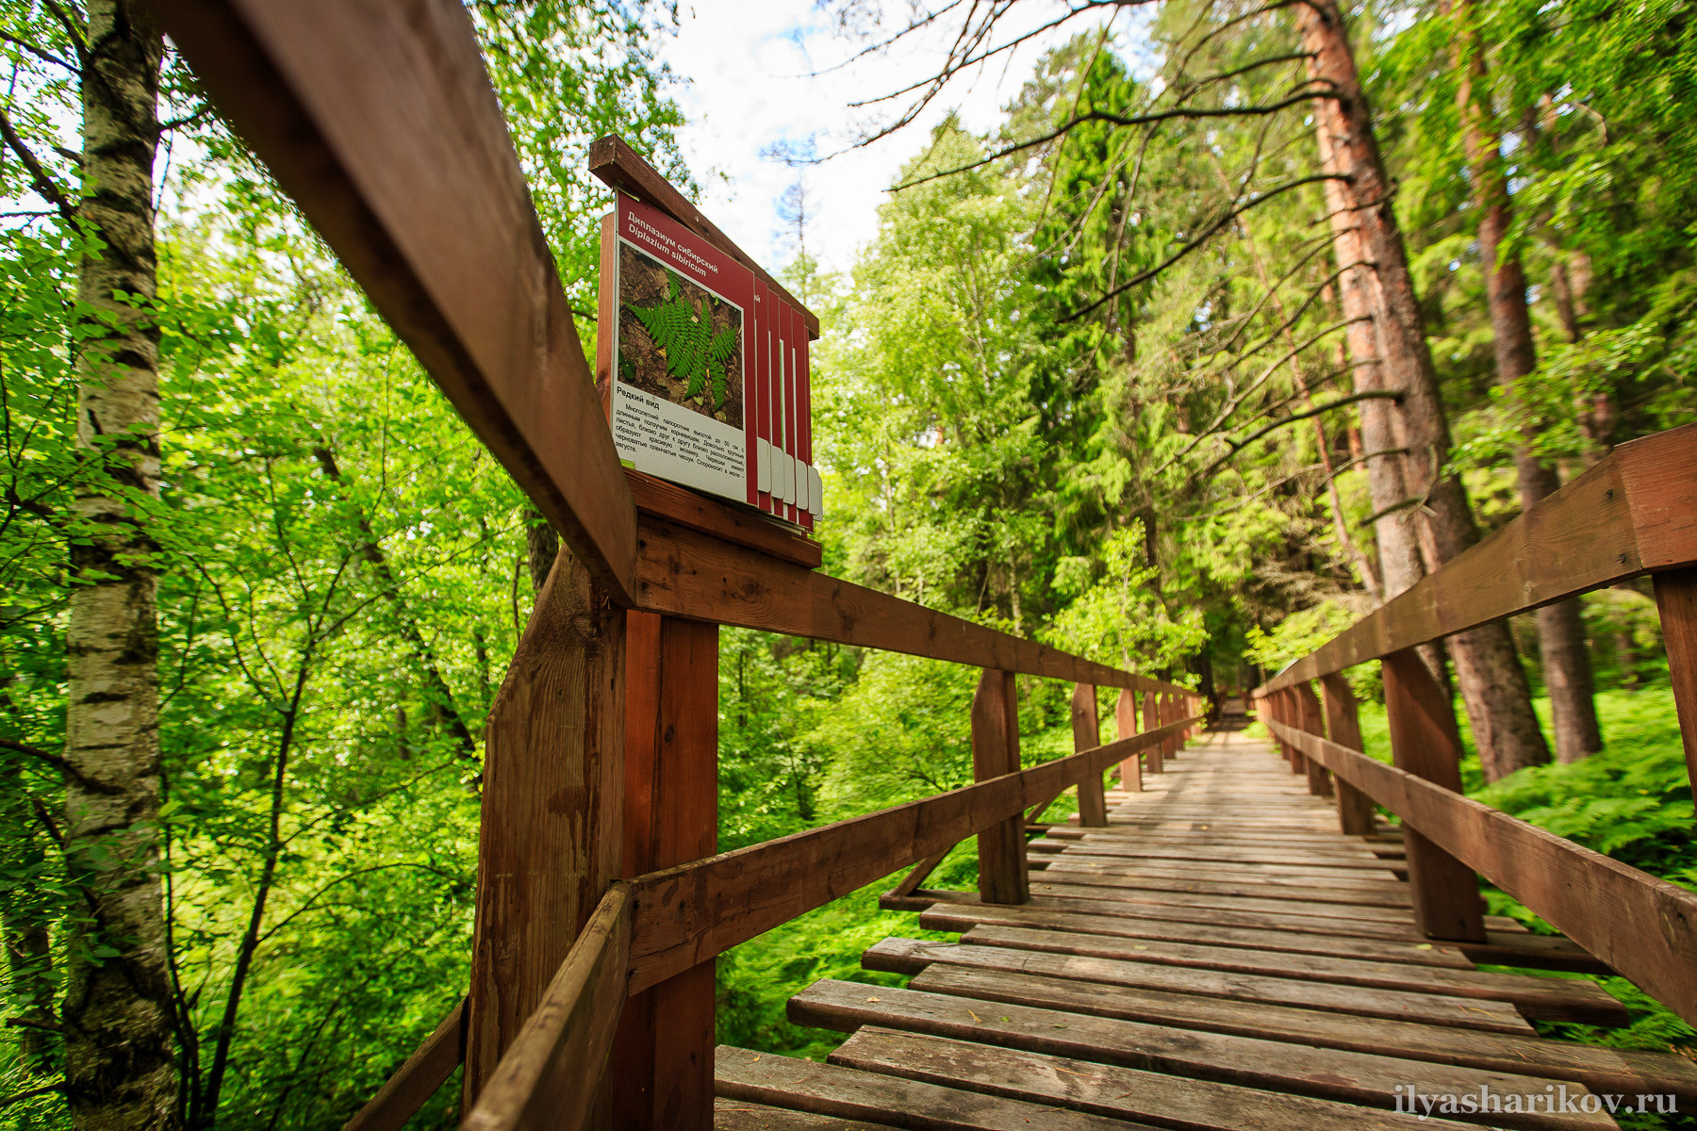
Тропу из деревянных спилов сменяет настил, возвышающийся над землей.

Slide 13
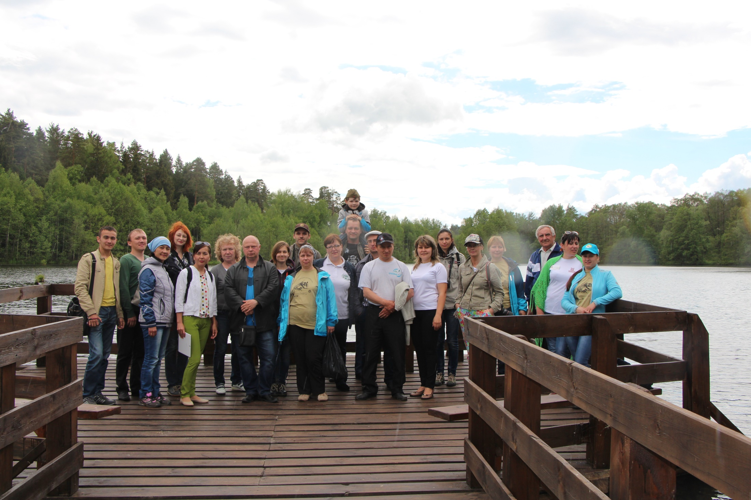
Большая смотровая площадка на тихой глади водоема – это место встречи с околоводным растительным миром, а также миром рыб.

Slide 14
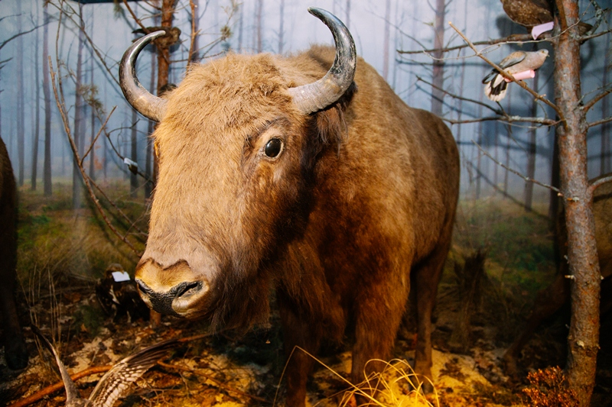
Экскурсия продолжается в музее природы.

Slide 15
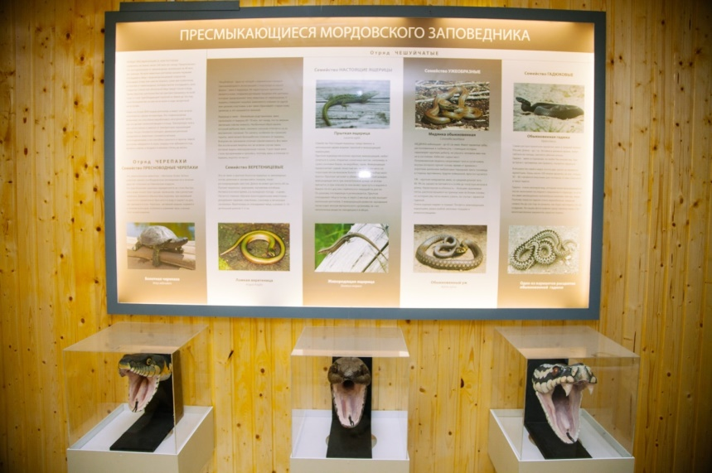
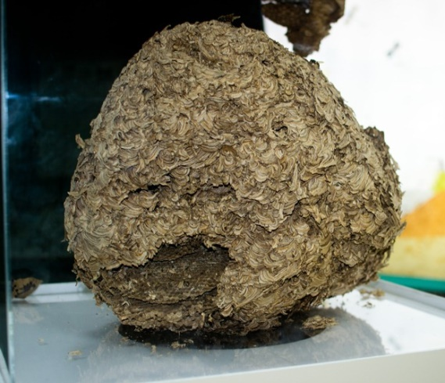
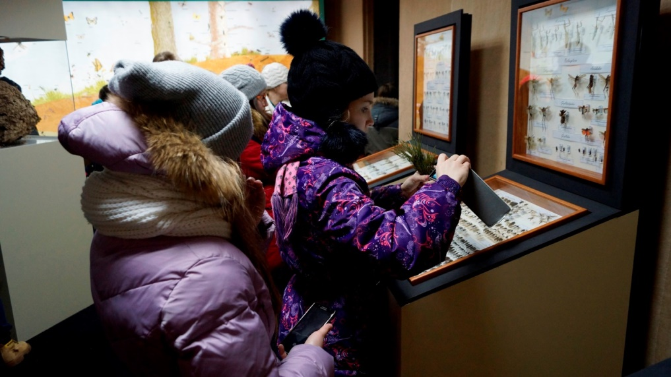
Музей природы Мордовского заповедника – это 4 выставочных зала, современная экспозиция и интерактивные элементы.
Обновленная экспозиция музея была введена в эксплуатацию в 2012-2013 годах. Музей природы Мордовского заповедника стал современным и интерактивным, в нем появилось 4 выставочных зала: «Фауна», «Насекомые», «Флора», «Рыбы, земноводные, пресмыкающиеся» и видео-зал для просмотра познавательных фильмов.

Slide 16
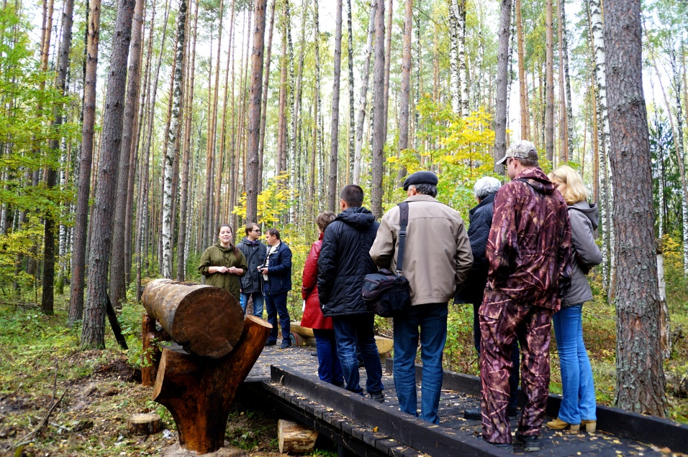
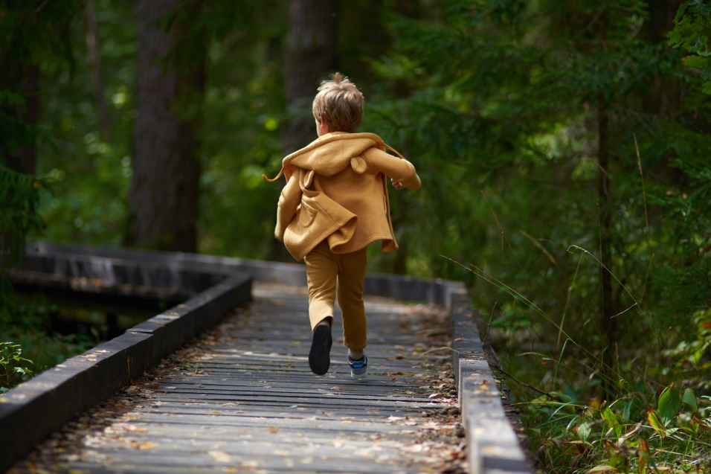
Мифологический маршрут «Тропою предков» (1,5 км) знакомит посетителей с легендами и мифами древней мордвы, историей мордовского народа.
Тропа целиком оборудована над землей, на винтовых сваях с деревянным настилом, не нарушает жизнь растений и животных.
Тропа снабжена аншлагами, указателями, смотровой площадкой, информационными избушками, местами отдыха и остановок.
Рядом находится контактная ферма с домашними животными.
Тропа доступна для людей с ограниченными возможностями здоровья.

Slide 17
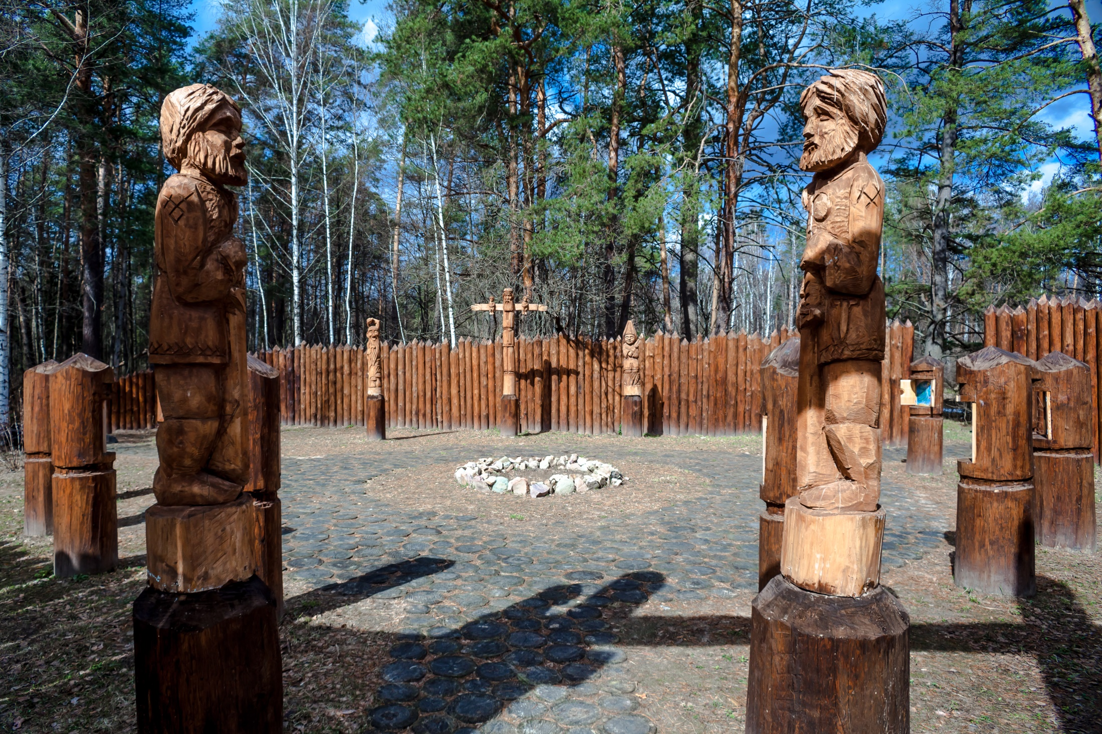
Визитная карточка тропы – поляна мордовских богов, где представлены деревянные тотемы богов, а также стенды, рассказывающие о богах мордовской мифологии.

Slide 18
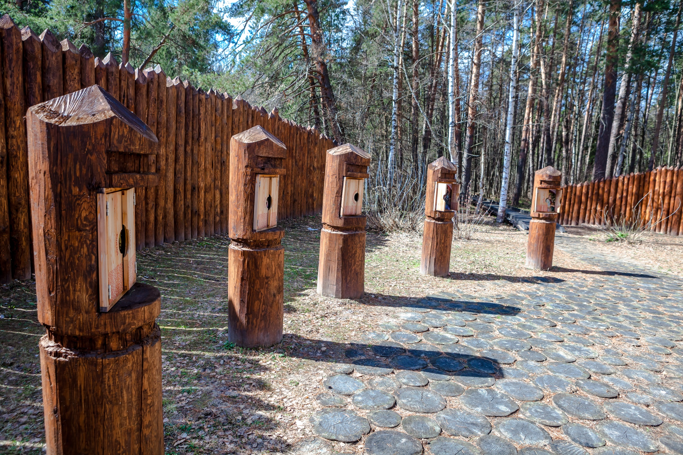
Визитная карточка тропы – поляна мордовских богов, где представлены деревянные тотемы богов, а также стенды, рассказывающие о богах мордовской мифологии.

Slide 19
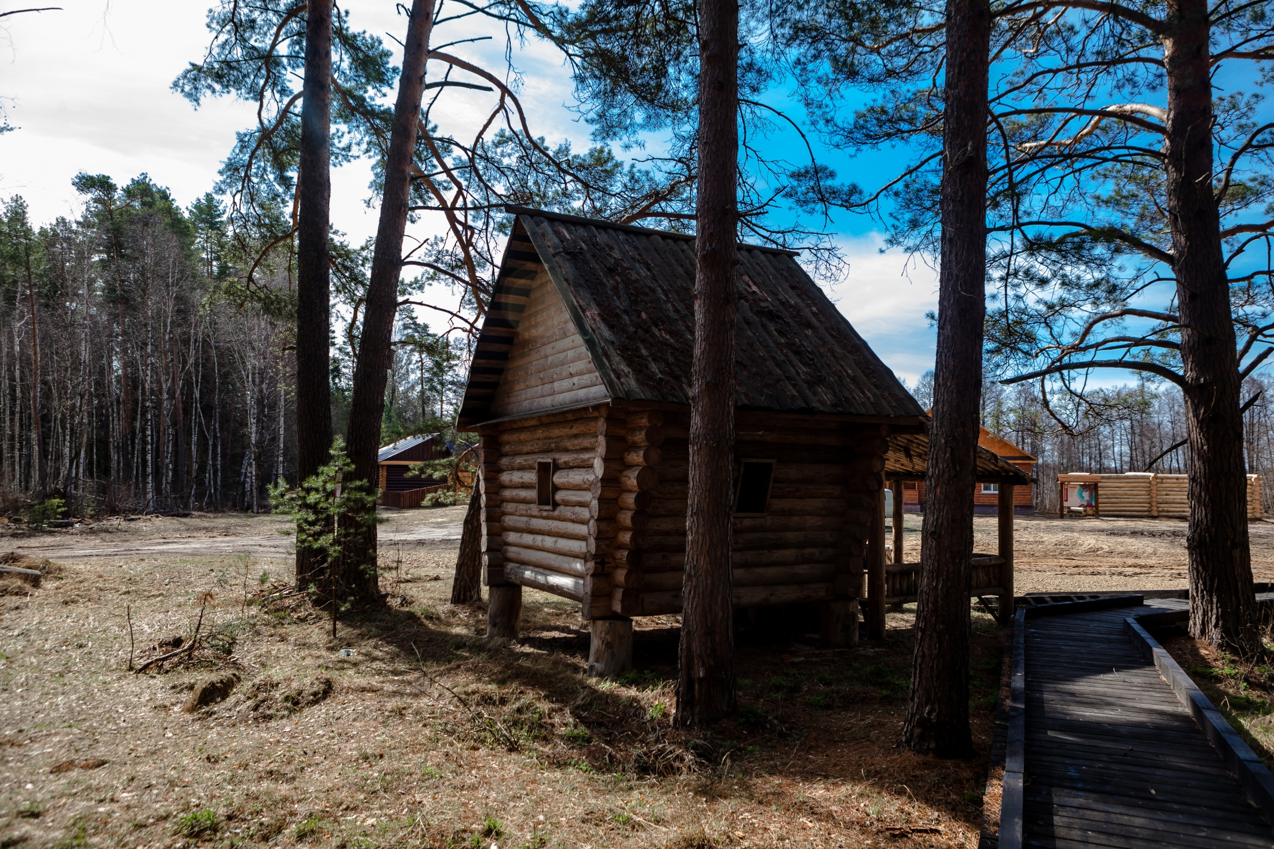
На «Тропе предков» располагается избушка сказок.

Slide 20
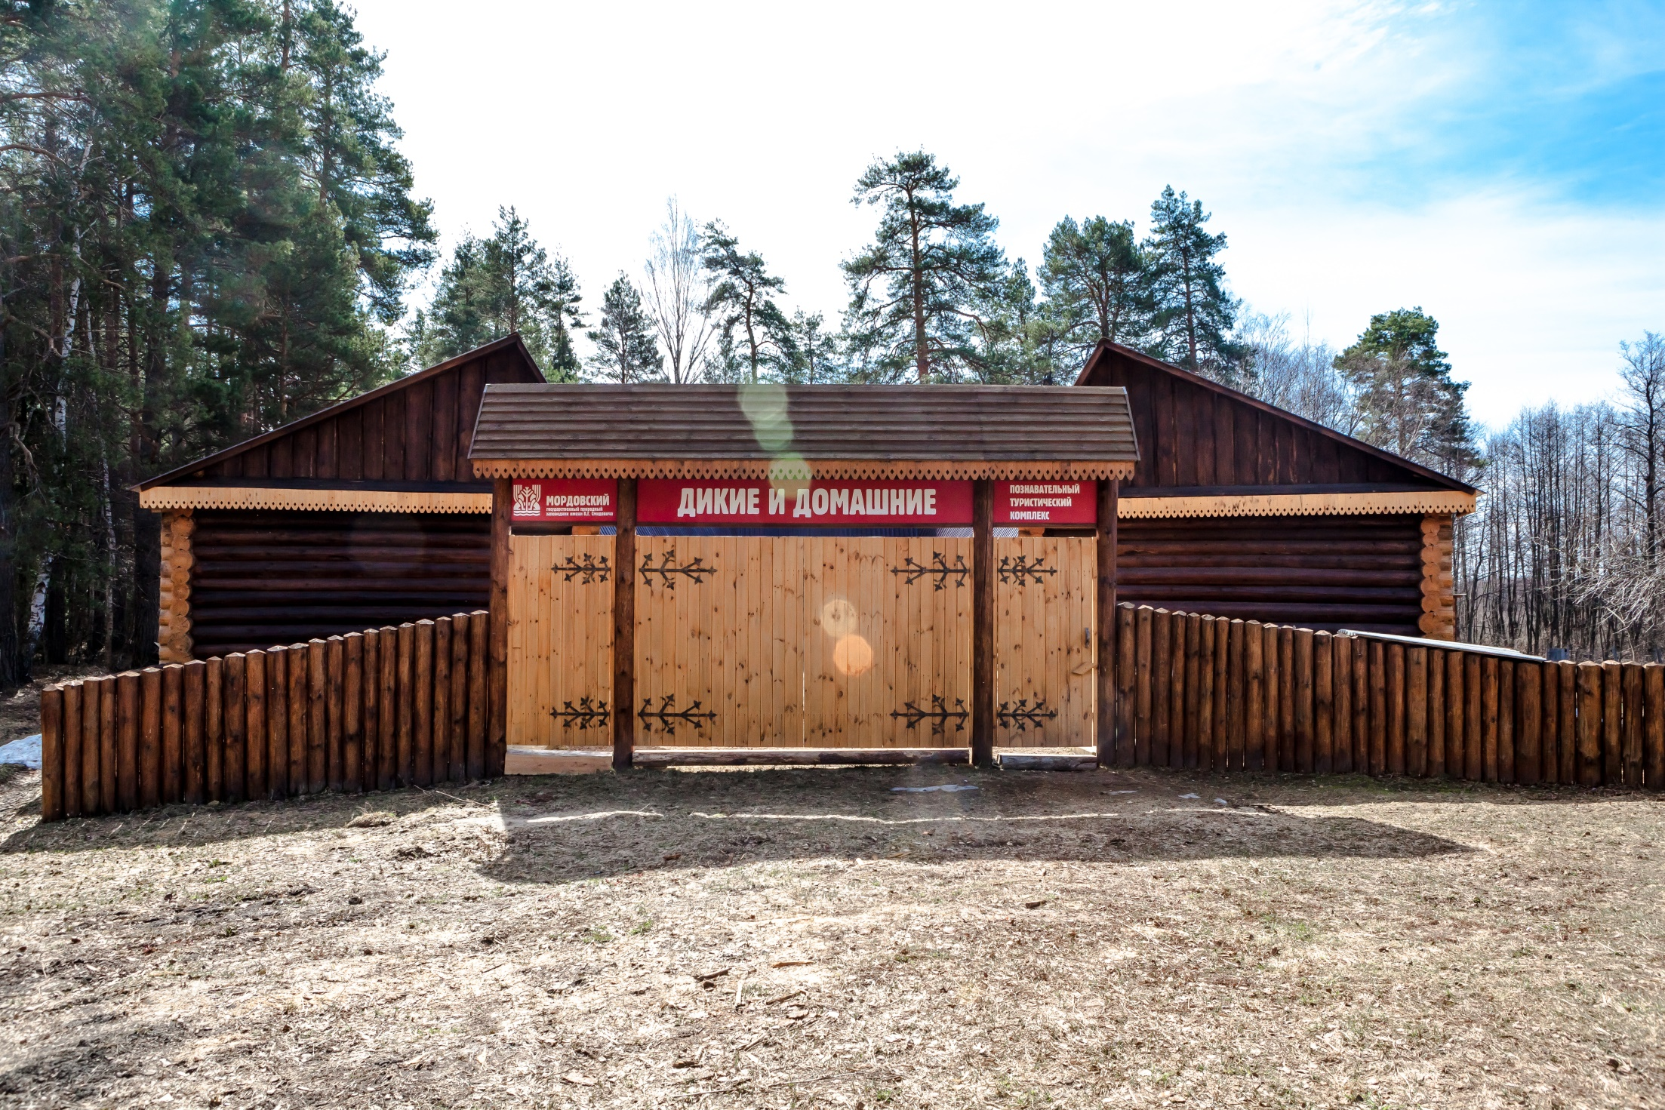
Рядом с «Тропою предков» находится контактная мини-ферма с домашними животными.

Slide 21
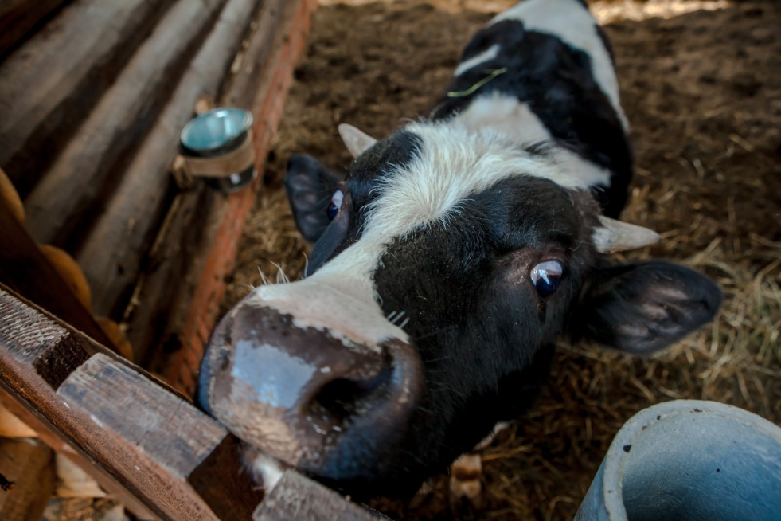
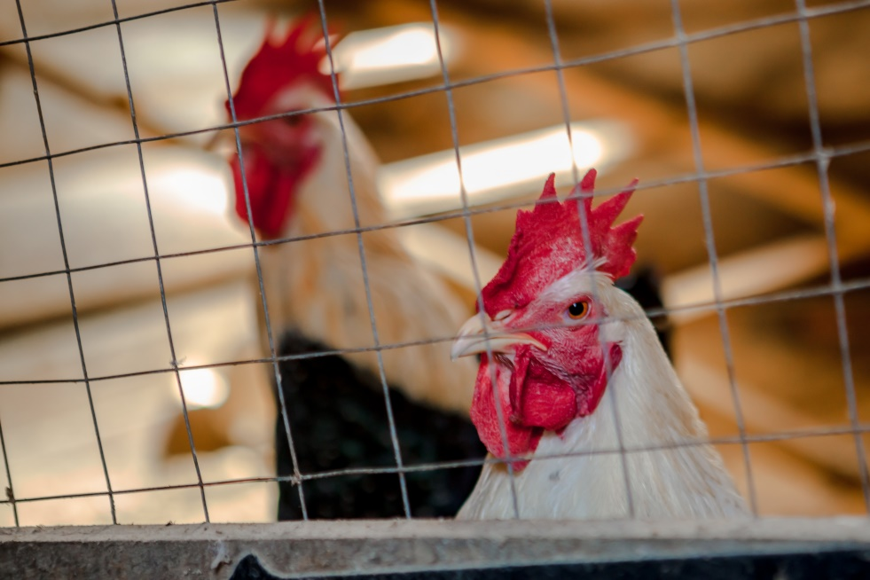
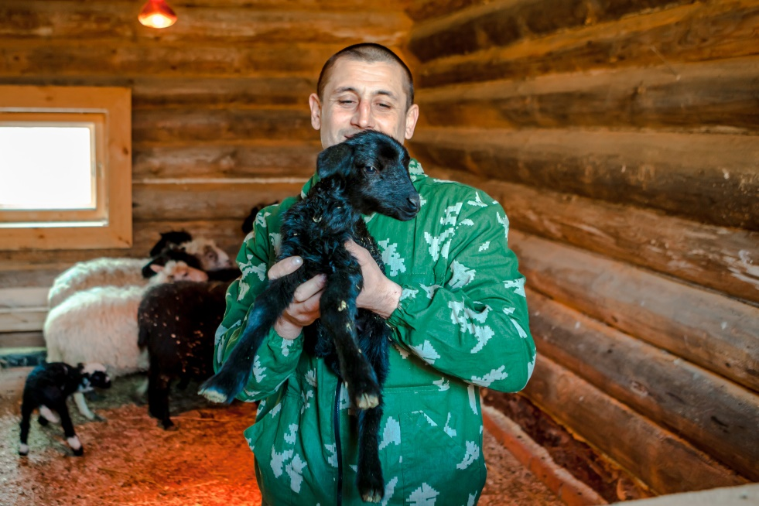
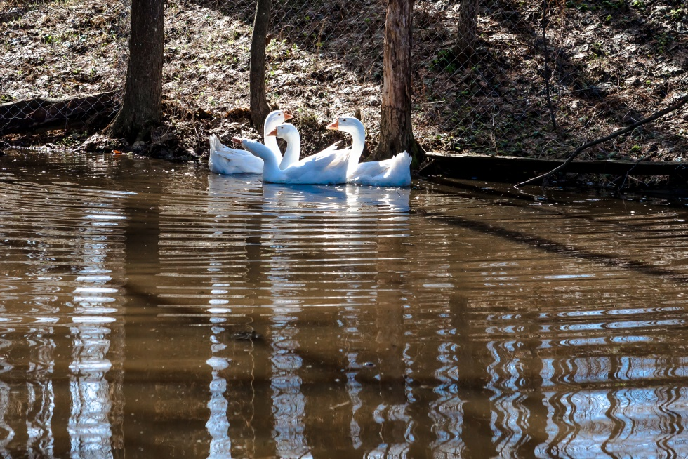
Рядом с «Тропою предков» находится контактная мини-ферма с домашними животными.

Slide 22
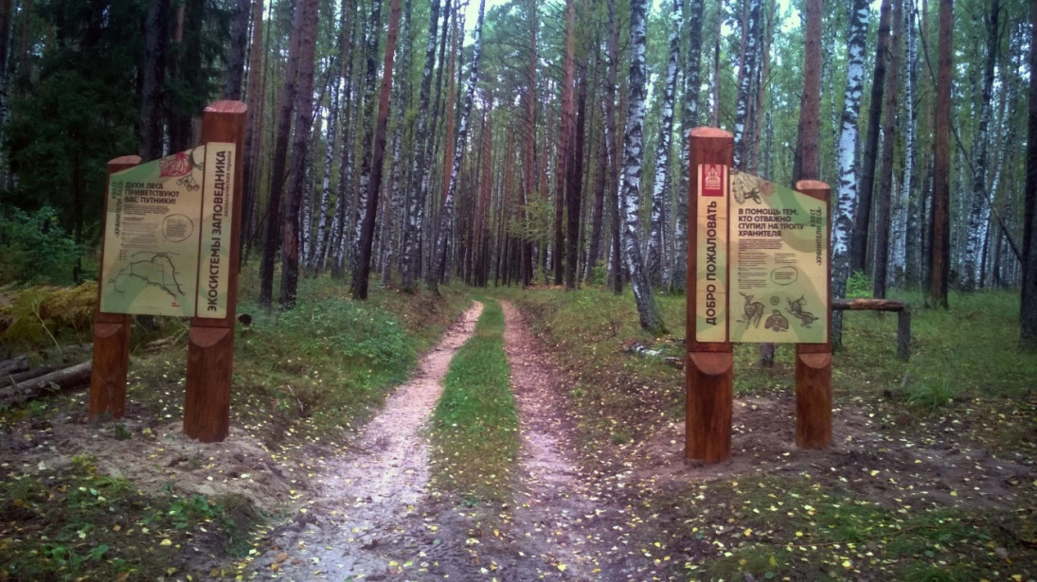
«Экосистемы заповедника» – квестовая тропа, протяженность в рамках тура – 6 км.

Slide 23
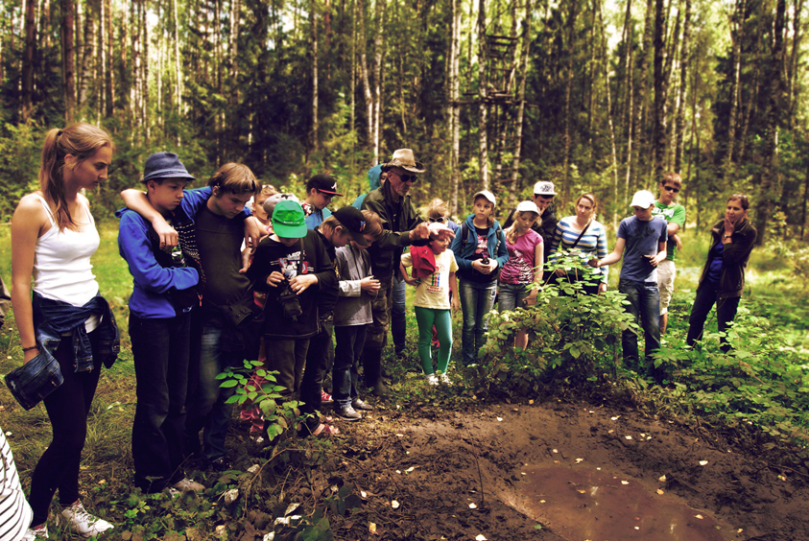
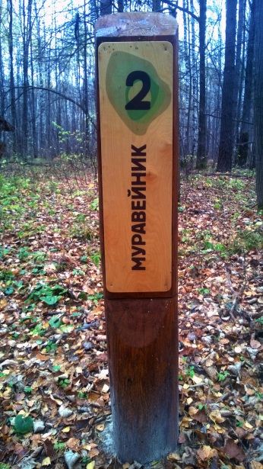
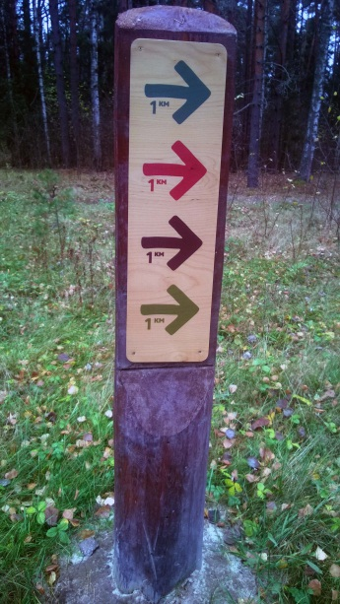
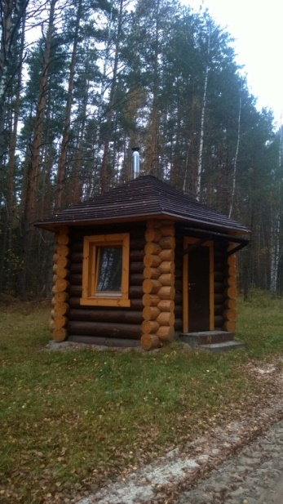
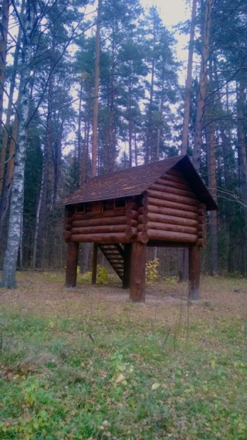
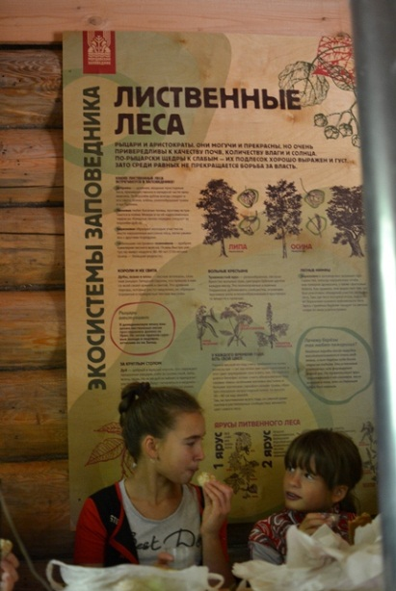
«Экосистемы заповедника» – квестовая тропа, протяженность в рамках тура – 6 км.
Тропа снабжена аншлагами, указателями точек остановок, указателями направления, тремя чайными на пути следования (для отдыха, обогрева, чаепития) и смотровой вышкой на кормовой площадке.

Slide 24
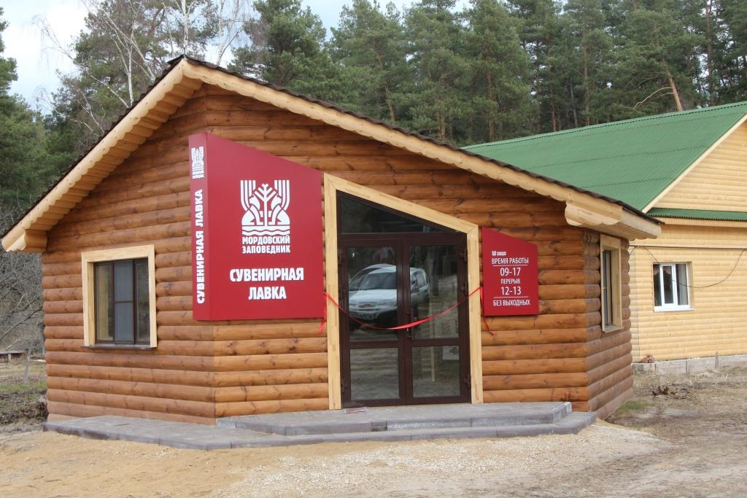
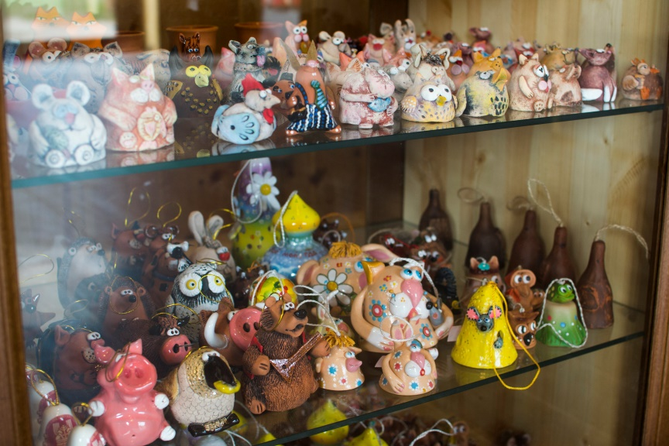
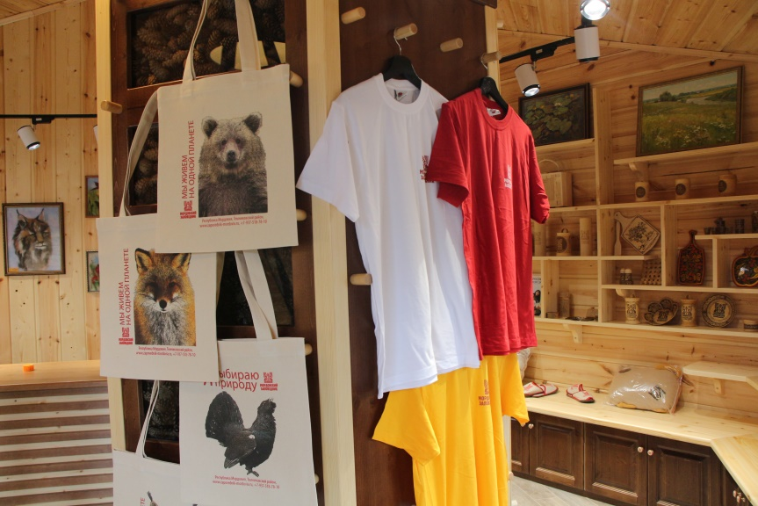
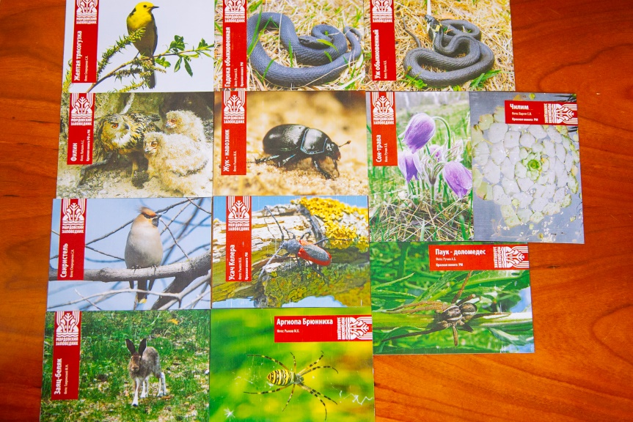
Сувениры на память о посещении Мордовского заповедника

Slide 25
Спасибо за внимание!

